Slide 1
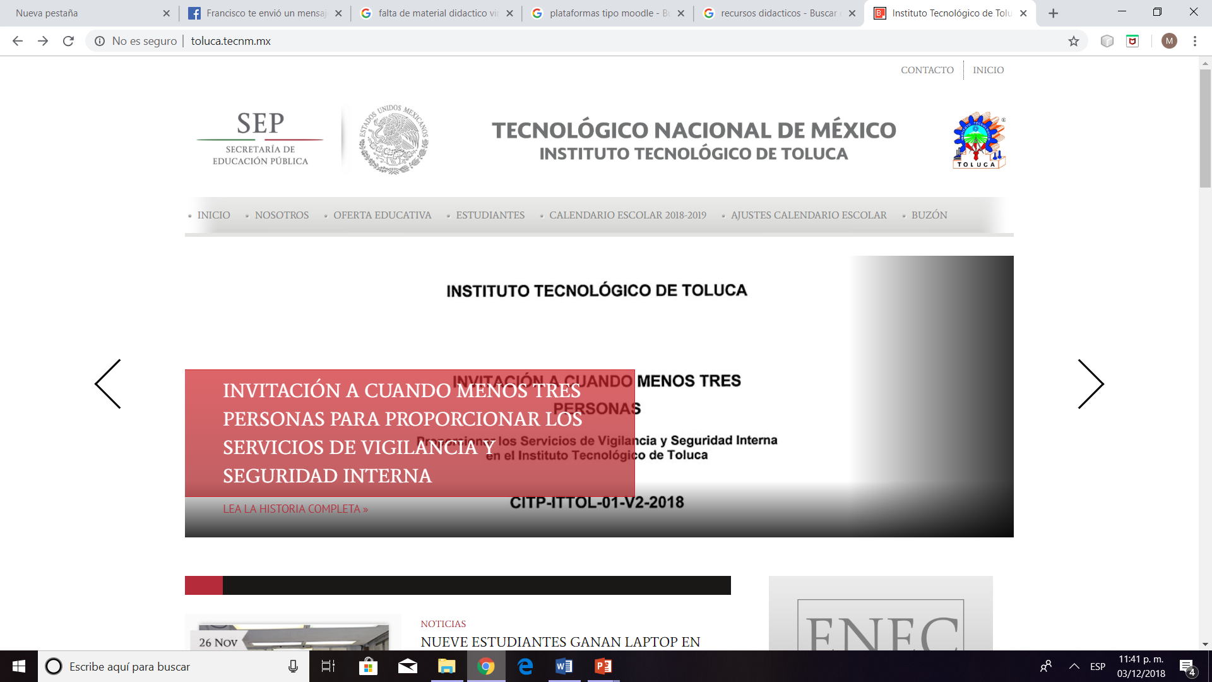

Ambiente Virtual de Aprendizaje
Ingeniería en Tecnologías de la Información y Comunicación

Slide 2



Integrantes
Modulo: Plataforma virtual
Francisco González Bobadilla
No. Control: 15280473
Modulo: Diseño Instruccional
Montserrath Olivo Gaspar
No. Control: 15281231
Modulo: Banco de Reactivos
Josafat Rosas Ortiz
No. Control: 15280470

Slide 3
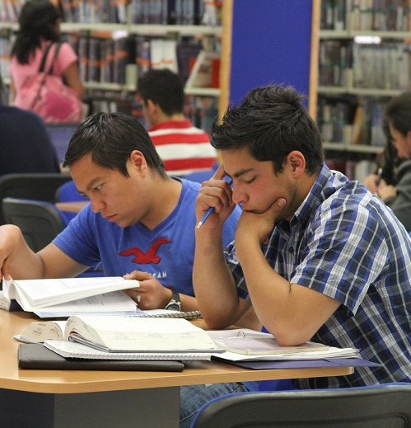
Planteamiento del problema
Plataforma:
El instituto tecnológico de Toluca no cuenta con una plataforma virtual propia.
Dificultades al no poder mantener contacto con los alumnos.
No cuentan con alternativas para distribuir su material.
Diseño Instruccional:
Falta de tiempo, conocimiento del temario o falta de capacitación, el material instruccional llega a ser muy pobre.
Banco de Reactivos:
Los exámenes suelen ser aplicados con una hoja de papel, con imágenes que llegan a ser borrosas e incomprensibles o con preguntas que pueden llegar a tener diferente interpretación por parte de los alumnos.
Notes:
La principal problemática es:
(Paco)El instituto tecnológico de Toluca no cuenta con una plataforma virtual propia, lo que provoca dificultades al no poder mantener contacto con los alumnos, no cuentan con alternativas para distribuir su material, lo cual provoca que muchas veces lleguen manejan hasta 3 plataformas distintas en un semestre. (Montse)Así mismo tienen que pensar en diferentes alternativas de aprendizaje para poder diseñar un material instruccional, el cual por falta de tiempo, conocimiento del temario o falta de capacitación, este llega a ser muy pobre.(Josa) Finalmente al momento de evaluar a los alumnos se lleva acabo la forma de evaluación tradicional limita en gran medida las opciones que tiene el docente de evaluar las competencias desarrolladas por los estudiantes durante un ciclo escolar debido a que los exámenes suelen ser aplicados con una hoja de papel, con imágenes que llegan a ser borrosas e incomprensibles o con preguntas que pueden llegar a tener diferente interpretación por parte de los alumnos.
Este tipo de exámenes no provee una apropiada retroalimentación, ya que solo incluyen un panorama general de los conocimientos que el alumno posee de la unidad, en vez de los temas.
Adicional a ello, los docentes deben revisar cada evaluación una por una, lo que retrasa la entrega de resultados y la posible estrategia de autoaprendizaje que los estudiantes podrían llegar a implementar para mejorar sus calificaciones y refinar sus conocimientos.

Slide 4


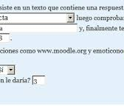
Propuesta de solución
Crear una plataforma virtual educativa con el fin de administrar y gestionar recursos digitales educativos; Diseñar y desarrollar el material instruccional, a través de recursos didácticos como diapositivas, lecturas, videos, entre otros; Desarrollar un banco de reactivos, para facilitar la elaboración, aplicación y revisión de evaluaciones sumativas y de diagnóstico de forma digital, utilizando un ambiente de desarrollo WEB 2.0 para la materia de taller de Base de datos de la carrera de TIC´s del Instituto Tecnológico de Toluca para fomentar el e-learning y blended-learning.
Notes:
Crear una plataforma virtual educativa con el fin de administrar y gestionar recursos digitales educativos;
Diseñar y desarrollar el material instruccional, , a través de recursos didácticos como diapositivas, lecturas, videos, entre otros;
Desarrollar un banco de reactivos, para facilitar la elaboración, aplicación y revisión de evaluaciones sumativas y de diagnóstico de forma digital, utilizando un ambiente de desarrollo WEB 2.0 para la materia de taller de Base de datos de la carrera de TIC´s del Instituto Tecnológico de Toluca para fomentar el e-learning y blended-learning.

Slide 5



Razones y Beneficios
Razones | Beneficios
Falta de comunicación Falta de tiempo El modelo tradicional del diseño instruccional suele carecer de contenido, tanto de información como de material. Se invierte más tiempo en revisar exámenes que en retroalimentar a los alumnos | Mejor comunicación Ahorro de tiempo El docente podrá hacer uso de diversos tipos de reactivos en los cuestionarios Fomentar el autoaprendizaje Los estudiantes contarán con múltiples tipos de recursos didácticos digitales para adaptar sus hábitos de estudio.
Notes:
Razones:
(frank)
Falta de comunicación
Falta de tiempo
(Josa) El tiempo que se invierte en la revisión manual de las evaluaciones hace que la retroalimentación sobre el desempeño de los estudiantes sea entregada después de un periodo de tiempo muy variable, lo que afecta a los hábitos de estudio de los alumnos.
(Mon) El modelo tradicional del diseño instruccional suele carecer de contenido, tanto de información como de material, ya que solo incluye presentaciones y lecturas, además de que carece de del uso tecnología.
Beneficios:
(frank) Mejor comunicación, Ahorro de tiempo
(Josa) El docente podrá hacer uso de diversos tipos de reactivos en los cuestionarios, eligiendo el más apropiado para los temas que serán evaluados en cada uno de ellos. La retroalimentación de la evaluación será presentada al estudiante al finalizar la evaluación, por lo que no se invertirá tiempo de clase o del docente en revisar de forma manual. La pronta entrega de los resultados de la evaluación permitirá a los estudiantes enfocar el autoaprendizaje en el(los) tema(s) cuyo conocimiento tenga el puntaje más bajo en el cuestionario.
(Mon) Los estudiantes contarán con múltiples tipos de recursos didácticos digitales para adaptar sus hábitos de estudio y su forma de aprendizaje según lo prefieran.
(mencionar ejemplos)

Slide 6
Alcances de la Investigación Plataforma virtual
Con el uso de una plataforma virtual educativa en el ITTol, se incrementará la participación de los profesores en 30% lo que permitirá tener un mejor control de los cursos, a la vez de que todos los materiales didácticos estarán a un mejor alcance de los estudiantes.

Slide 7
Alcances de la Investigación Diseño Instruccional
Con el diseño de recursos didácticos conforme al temario e implementación de estrategias, se aumentará en un 5% el indicé de aprobación del curso de Taller de Base de Datos dentro del Instituto Tecnológico de Toluca en la carrera de Ingeniería en Tecnologías de la Información y Comunicaciones.

Slide 8
Alcances de la Investigación Banco de reactivos
Con el uso de un sistema de evaluaciones en línea en el Instituto Tecnológico de Toluca, el índice de aprobación en la materia de Taller de Base de Datos se incrementará en un 5% ya que la retroalimentación de las evaluaciones será entregada a los estudiantes inmediatamente después de terminar de responder los cuestionarios.

Slide 9
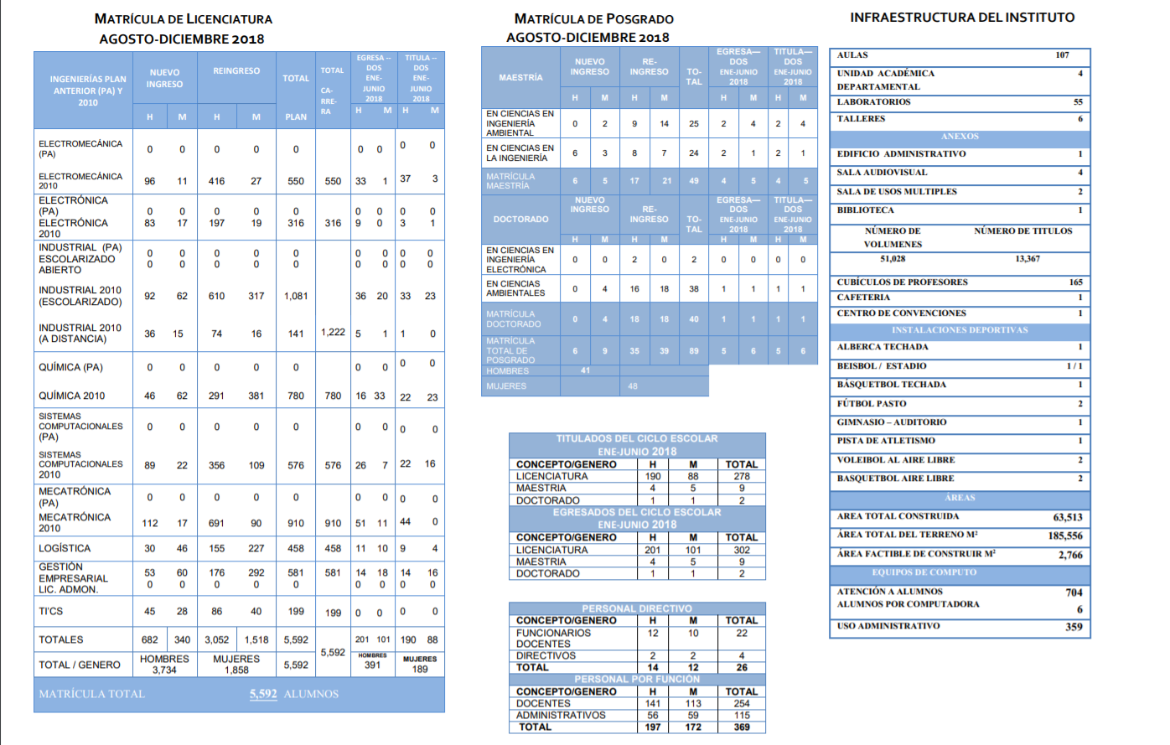
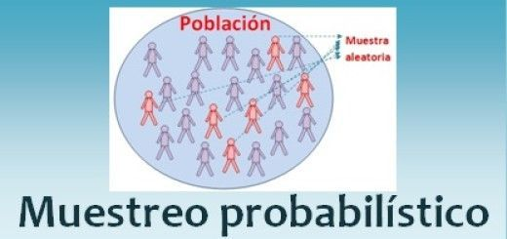
Obtención de la Muestra
Notes:
Muestreo probabilístico debido a que se conoce el numero de integrantes de la población.
Se utilizará el muestreo al azar simple sistematizado ya que le otorga a cada integrante de la población la misma posibilidad de ser elegido para la muestra.
Como metodología
SCRUM implica una constante comunicación con el cliente, en este caso el asesor, para definir el progreso del proyecto, así como una entrega de avances en sprints en un lapso de tiempo corto.
Para el diseño instruccional se utilizara ADDIE
La cual consta de 5 etapas:
Análisis: analizar el alumnado, el contenido y el entorno cuyo resultado será la descripción de una situación y sus necesidades formativas.
Diseño: Se desarrolla un programa del curso deteniéndose especialmente en el enfoque pedagógico
Desarrollo: La creación real (producción) de los contenidos y materiales de aprendizaje basados en la fase de diseño.
Implementación: Ejecución y puesta en práctica de la acción formativa con la participación de los alumnos.
Evaluación: Evaluamos las etapas anteriores
Esta metodología se utilizará debido a que puede ser aplicado a cualquier situación instruccional, es simple y tiene la ventaja de poder retroceder a cualquier fase.

Slide 10
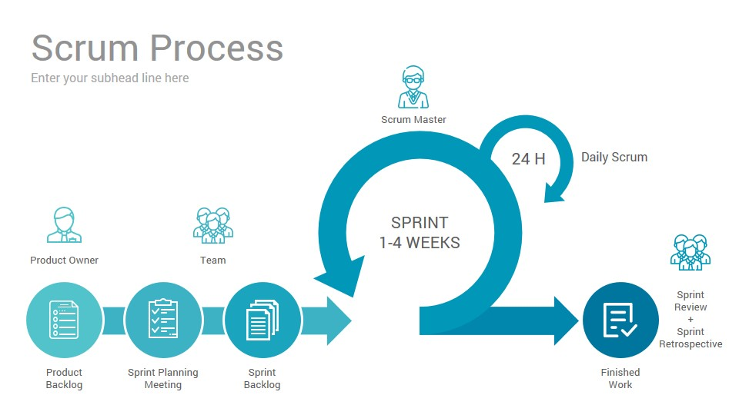
Metodología
Scrum: implica una constante comunicación con el cliente, en este caso el asesor, para definir el progreso del proyecto, así como una entrega de avances en sprints en un lapso de tiempo corto.

Slide 11






Tecnología a implementar
Plataforma/ Banco de reactivos
HTML5
PHP
JQuery, MySQL
Diseño Instruccional
Sony Vega Studio
After Effects
Wondershare Filmora

Slide 12
Fases de la investigación
FASE 1:
Análisis de la información
1
FASE 2:
Diseño de software/ Diseño de los recursos
2
FASE 3:
Codificación del sistema/ Desarrollo de los recursos
3
FASE 4:
Comprobación de la hipótesis
4
FASE 5:
Informe final de resultados
5
Notes:
FASE 1: Recopilación de datos utilizando instrumentos como encuesta, cuestionario, entre otros.
FASE 2: Elaboración de MOCKUPS
FASE 3: Desarrollo de programa, codificación y pruebas
FASE 4: Selección de muestra, aplicación de instrumento de recopilación de datos
FASE 5: Elaboración de informe final

Slide 13
Referencias
Ávila P., B. M. (2012). Ambientes Virtuales de Aprendizaje una Nueva Experiencia. Revista Iberoamericana para la Investigación y el Desarrollo Educativo, 21.
Belloc, C. (2010). Universidad de Valencia. Obtenido de Diseño Instruccional: https://www.uv.es/~bellochc/pedagogia/EVA4.pdf
Cran, C. &. (06 de 09 de 2017). Calamo & Cran. Obtenido de ¿Para qué sirve After effects?: https://www.calamoycran.com/blog/curso-after-effects
Feedback Networks. (2013). Calcular la muestra correcta. Obtenido de https://www.feedbacknetworks.com/cas/experiencia/sol-preguntar-calcular.html
GarajeImagina. (2012). garajeimagina. Obtenido de ¿Qué es Scratch? y ¿Para qué sirve?: https://garajeimagina.com/es/blog/2016/08/22/que-es-scratch-y-para-que-sirve/

